Slide 1

Báo Cáo Đồ Án
Hướng dẫn: TS. Võ Văn Hải
Thực hiện: Nguyễn Văn Sơn
Trần Thiện Đạt
Tô Hiếu Đông

Slide 2
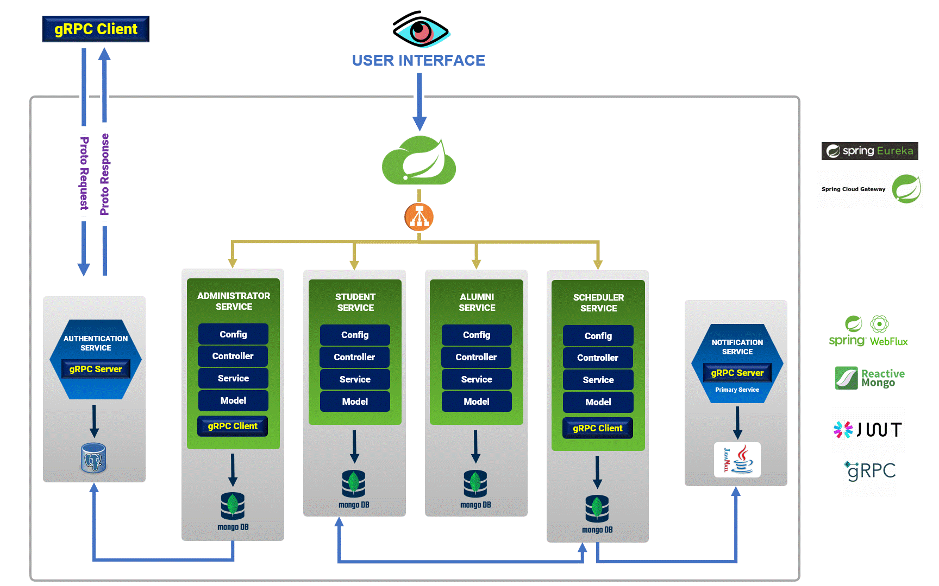





Architecture diagram
1
2
3
4
5
6
7
8

Slide 3
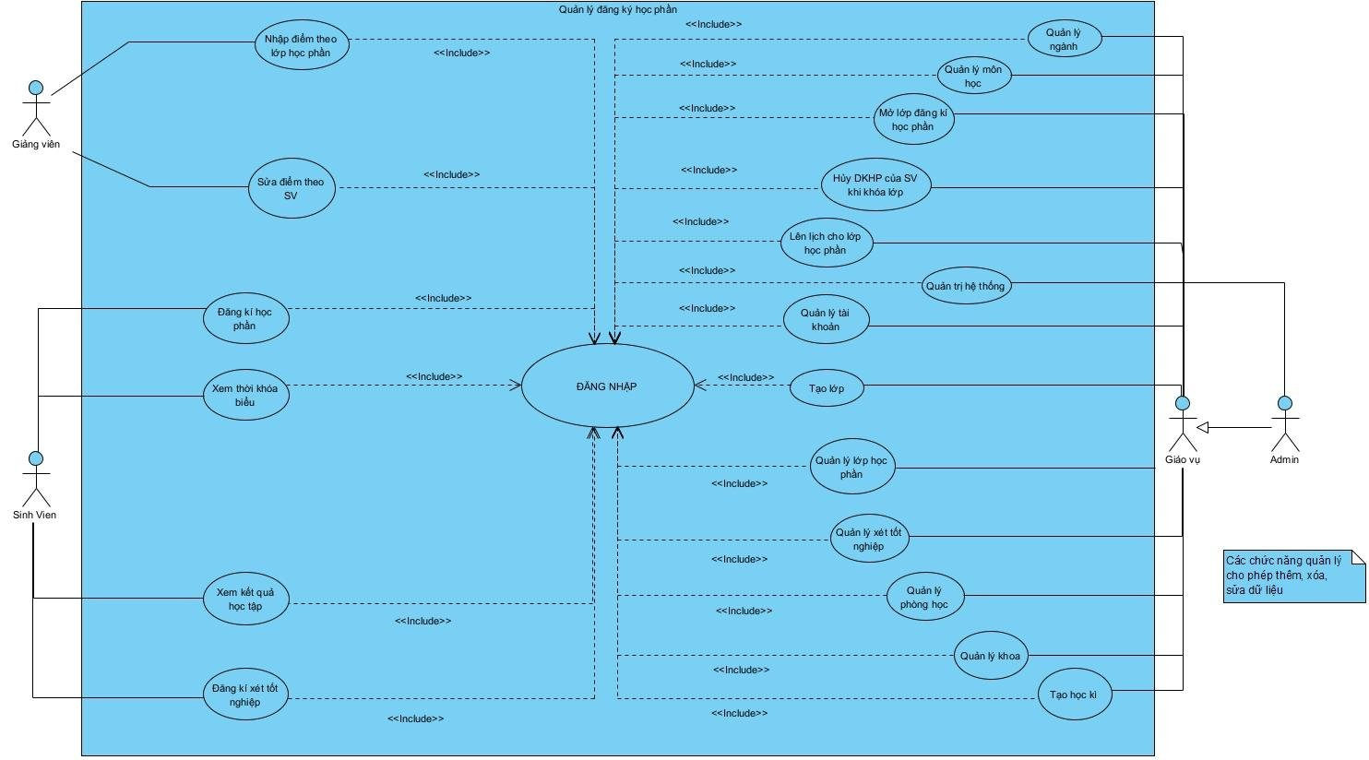
User case diagram
1
2
3
4
5
6
7
8

Slide 4
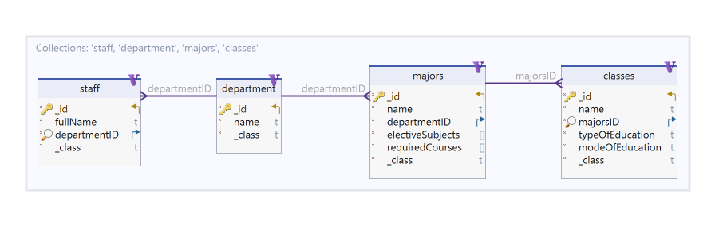
Class diagram
AdministratorService
1
2
3
4
5
6
7
8

Slide 5
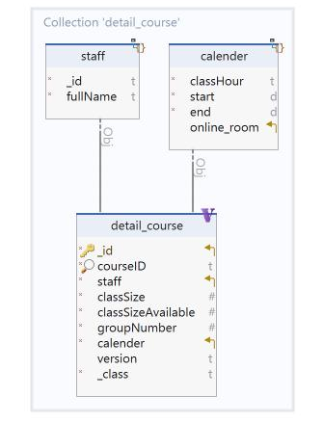
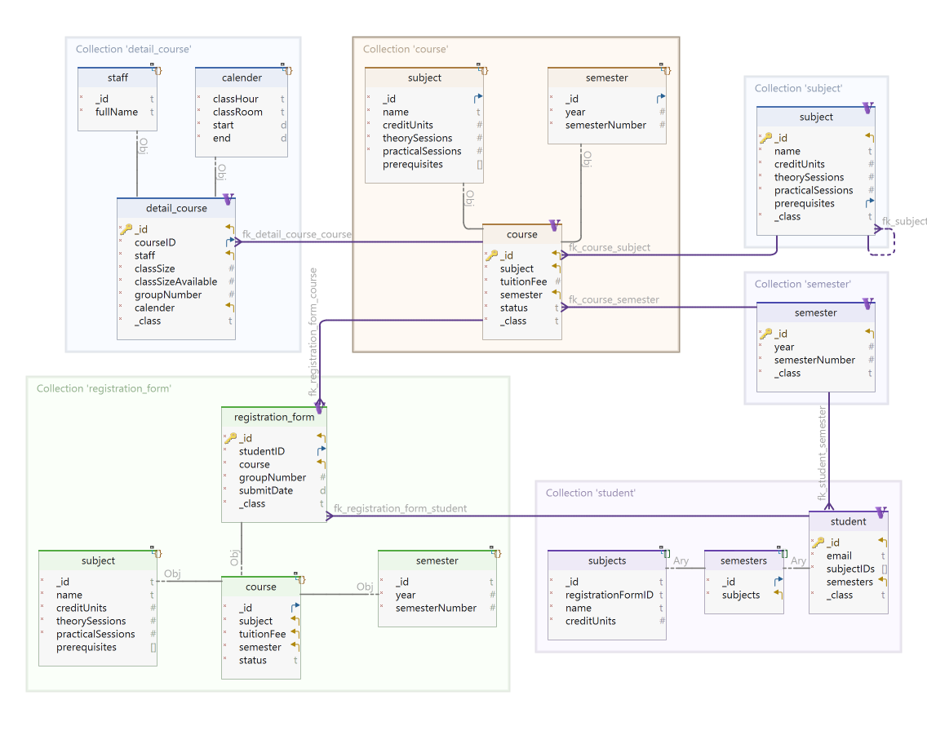
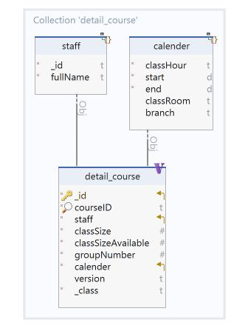
Version 1
Class diagram
SchedulerService
Version 2
1
2
3
4
5
6
7
8

Slide 6
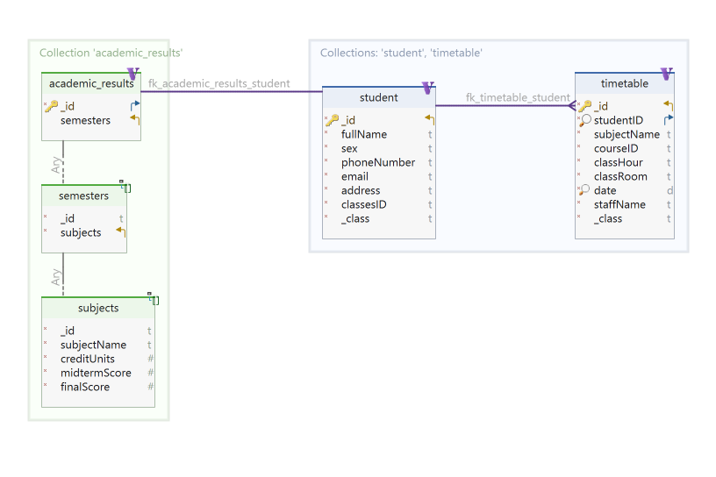
Class diagram
StudentService
1
2
3
4
5
6
7
8

Slide 7
Class diagram
StudentService
1
2
3
4
5
6
7
8

Slide 8
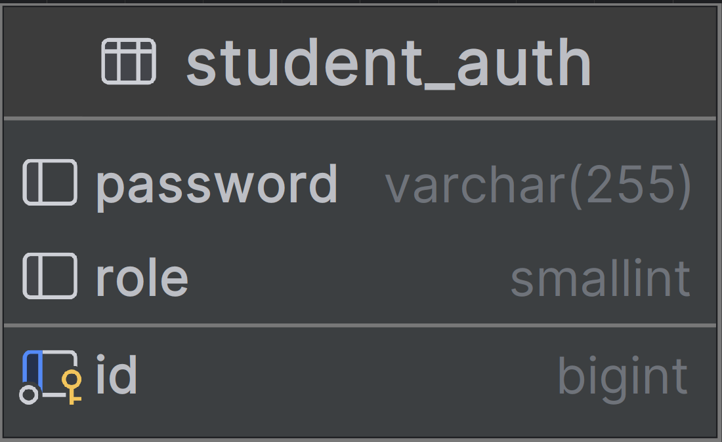
Class diagram
AuthenticationService
1
2
3
4
5
6
7
8

Slide 9
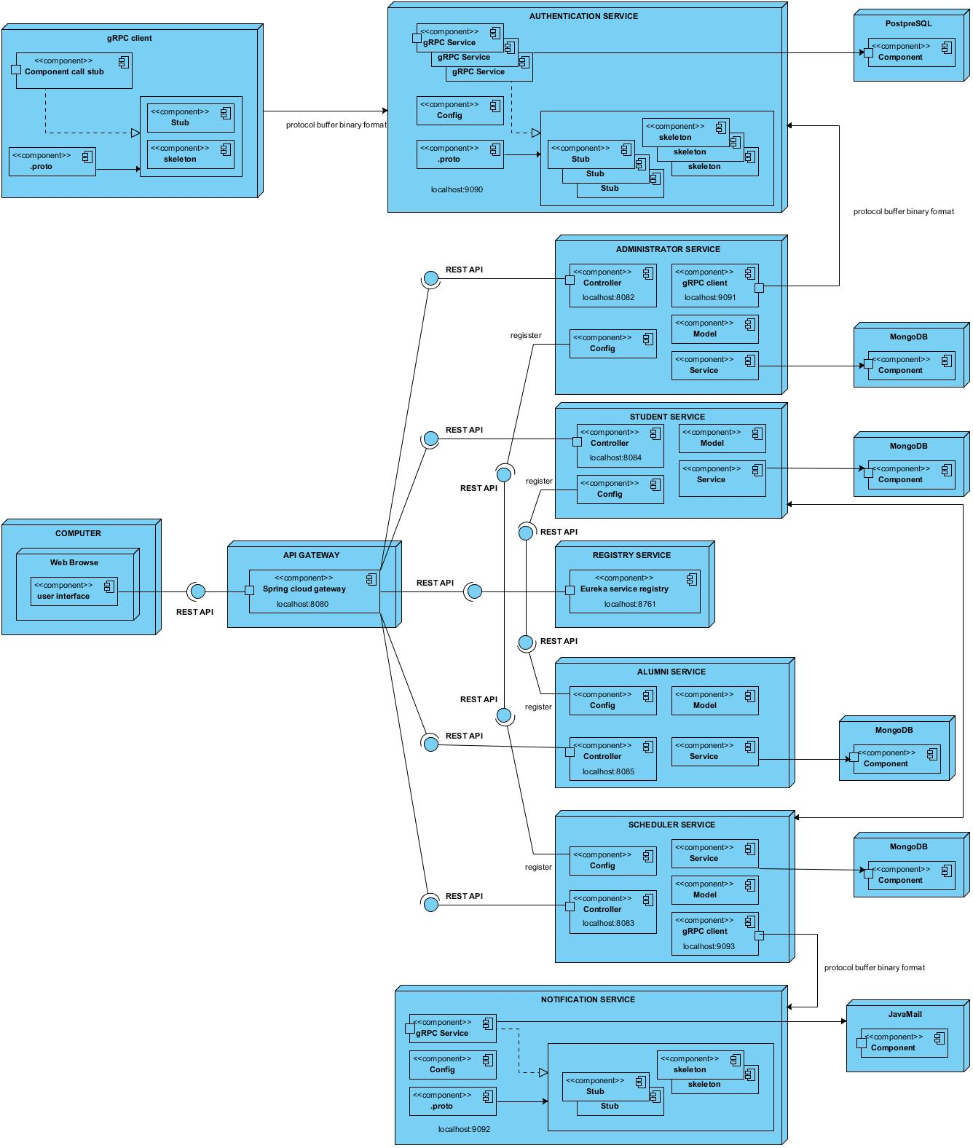


Deployment diagram
1
2
3
4
5
6
7
8

Slide 10
Phân công
MSSV | Họ và tên | Phân công công việc
20049891 | Nguyễn Văn Sơn | Powerpoint. Backend.
20047071 | Trần Thiện Đạt | Front end giáo vụ: - …
20046761 | Tô Hiếu Đông | Front end sinh viên: - …
1
2
3
4
5
6

Slide 11

1
2
3
4
5
6

